Slide 1

תהילים כ״ג
ה׳ רועי
שאלון 1261 · תהילים

Slide 2

פתיחה
מטרות השיעור
נכיר את הסיפור «ה׳ רועי» (תהילים כ״ג) ואת הדמויות בו
1
נבחן כיצד הסיפור מבטא את התמה «תהילים»
2
נקרא פסוקי מפתח ונעמיק בפירוש רש"י ורד"ק
3
נתרגל שאלה בסגנון הבגרות ונבדוק את התשובות
4
2

Slide 3

רקע
הדמויות בסיפור
דואג
דוד
הדימוי מציג את האל כמי שדואג לצרכים הבסיסיים ומחזיר את הנפש למקומה.
זהו דימוי שדוד, שהיה רועה צאן, מכיר מקרוב.
3

Slide 4
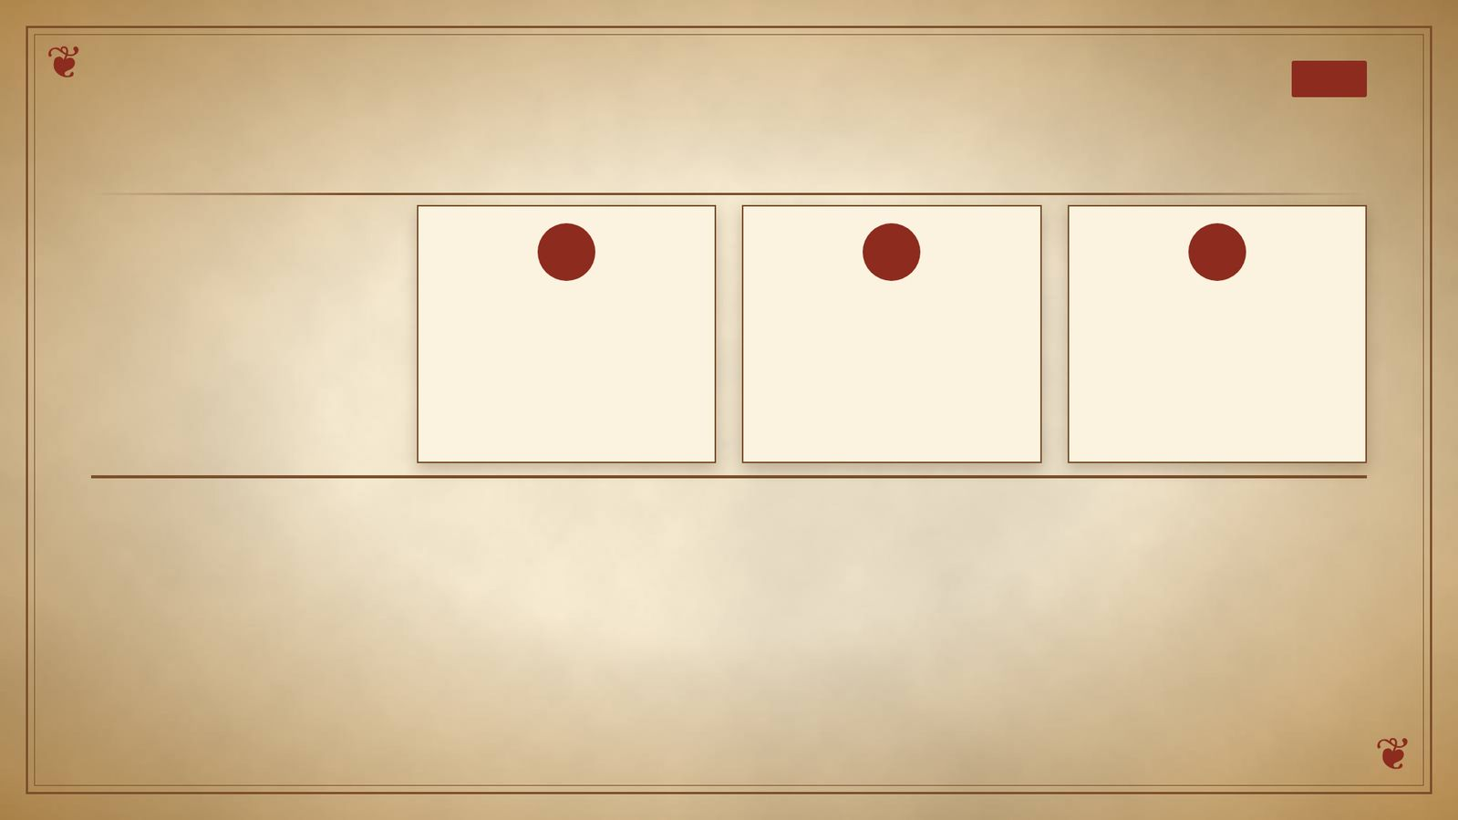
רקע
רצף האירועים
3
2
1
השולחן והבית (פסוקים ה׳–ו׳)
גיא צלמות (פסוקים ד׳–ד׳)
ה׳ רועה (פסוקים א׳–ג׳)
4

Slide 5

קוראים בפסוקים · 1/4
תהילים כ"ג, א'
מִזְמוֹר לְדָוִד ה' רֹעִי לֹא אֶחְסָר
״מזמור לדוד ה׳ רעי לא אחסר״.
5

Slide 6

קוראים בפסוקים · 2/4
תהילים כ"ג, ד'
גַּם כִּי־אֵלֵךְ בְּגֵיא צַלְמָוֶת לֹא־אִירָא רָע כִּי־אַתָּה עִמָּדִי שִׁבְטְךָ וּמִשְׁעַנְתֶּךָ הֵמָּה יְנַחֲמֻנִי
״גם כי אלך בגיא צלמות לא אירא רע כי אתה עמדי שבטך ומשענתך המה ינחמני״.
6

Slide 7

קוראים בפסוקים · 3/4
תהילים כ"ג, ו'
אַךְ טוֹב וָחֶסֶד יִרְדְּפוּנִי כָּל־יְמֵי חַיָּי וְשַׁבְתִּי בְּבֵית־ה' לְאֹרֶךְ יָמִים
הדימוי משתנה: ״תערך לפני שלחן נגד צררי דשנת בשמן ראשי כוסי רויה״.
7

Slide 8

קוראים בפסוקים · 4/4
תהילים כ"ג, ב'
בִּנְאוֹת דֶּשֶׁא יַרְבִּיצֵנִי עַל־מֵי מְנֻחוֹת יְנַהֲלֵנִי
״בנאות דשא ירביצני על מי מנחות ינהלני נפשי ישובב״.
8

Slide 9

מילים ומושגים
ביאורי מילים
ירביצני
בנאות
צלמות
ענין השכיבה לנוח.
ענין מדור כמו נאות השלום (ירמיה כ״ה).
צלו של מות רצה לומר חשכת הקבר.
ינהלני
ענין הנהגה כמו נהלת בעזך (שמות ט״ו).
9

Slide 10

פרשנים
רש"י
רש"י על תהילים כ"ג, א'
מִזְמוֹר לְדָוִד. אָמְרוּ רַבּוֹתֵינוּ : כָּל מָקוֹם שֶׁנֶּאֱמַר ״מִזְמוֹר לְדָוִד״, מְנַגֵּן וְאַחַר כָּךְ שׁוֹרָה עָלָיו שְׁכִינָה. מִזְמוֹר, לְהָבִיא רוּחַ הַקֹּדֶשׁ לְדָוִד. וְכָל שֶׁנֶּאֱמַר בּוֹ ״לְדָוִד מִזְמוֹר״, שָׁרְתָה עָלָיו שְׁכִינָה וְאַחַר כָּךְ אָמַר שִׁירָה:
מה מסביר רש"י על «מִזְמוֹר לְדָוִד»? הסבירו בלשונכם.
10

Slide 11
פרשנים
רד"ק
רד"ק על תהילים כ"ג, ד'
גם כי אלך בגיא צלמות גם אם יקרה לי שאהיה במקום סכנה שהוא דומה לגיא צלמות. גיא וצלמות הוא הקבר, שהוא מקום החשך כמו שאמר (איוב י כא):
מה מוסיף פירושו של רד"ק להבנת הפסוק? בססו את תשובתכם על הציטוט.
11

Slide 12

שאלות הבנה ופרשנות · 1/3
שאלה 1
קראו פסוקים א׳–ג׳ («ה׳ רועה»). מה מתואר בקטע? הביאו ראיה מן הכתוב.
8 נקודות
12

Slide 13

שאלות הבנה ופרשנות · 2/3
שאלה 2
קראו פסוקים ד׳–ד׳ («גיא צלמות»). מה מתואר בקטע? הביאו ראיה מן הכתוב.
8 נקודות
13

Slide 14

שאלות הבנה ופרשנות · 3/3
שאלה 3
קראו פסוקים ה׳–ו׳ («השולחן והבית»). מה מתואר בקטע? הביאו ראיה מן הכתוב.
8 נקודות
14

Slide 15

דיון בכיתה
מה דעתכם?
מה לדעתכם המסר המרכזי של תהילים כ״ג? נמקו את דעתכם.
15

Slide 16
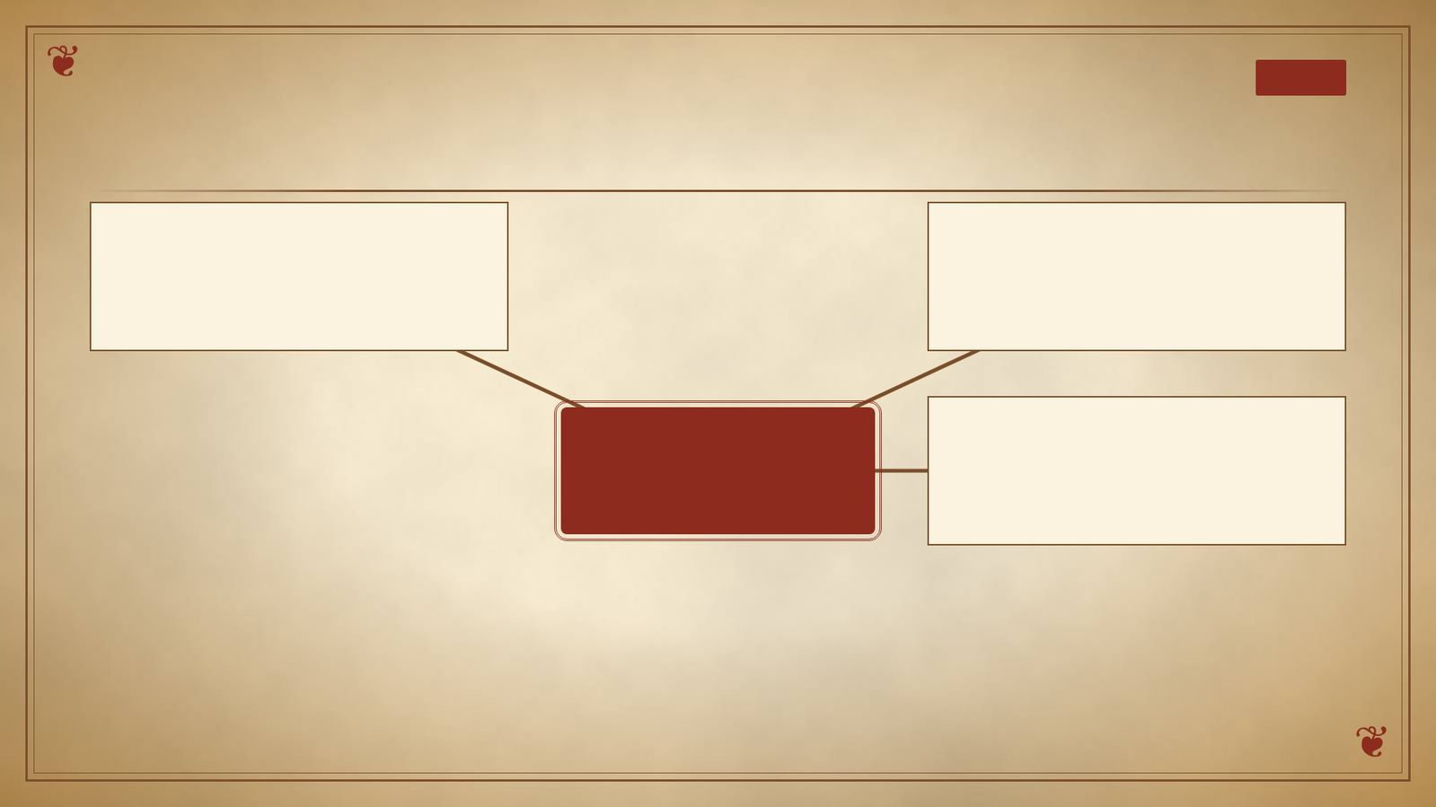
סיכום
מפת מושגים
גיא צלמות
ה׳ רועה
ה׳ רועי
השולחן והבית
16

Slide 17

תרגול לקראת הבגרות
שאלה בסגנון בגרות
קראו תהילים כ״ג.
א. קראו פסוקים א׳–ג׳. מה מתואר בקטע «ה׳ רועה»? הסבירו והביאו ראיה מן הכתוב.
ב. קראו פסוקים ד׳–ד׳. מה מתואר בקטע «גיא צלמות»? הסבירו והביאו ראיה מן הכתוב.
17

Slide 18

תשובות
תשובה לשאלה 1
קראו פסוקים א׳–ג׳ («ה׳ רועה»). מה מתואר בקטע? הביאו ראיה מן הכתוב.
״מזמור לדוד ה׳ רעי לא אחסר״. הדימוי של הרועה מבטא ביטחון וטיפול. הרועה מספק את צרכי העדר, ולכן ״לא אחסר״.
18

Slide 19
תשובות
תשובה לשאלה 2
קראו פסוקים ד׳–ד׳ («גיא צלמות»). מה מתואר בקטע? הביאו ראיה מן הכתוב.
״גם כי אלך בגיא צלמות לא אירא רע כי אתה עמדי שבטך ומשענתך המה ינחמני״. גיא צלמות הוא מקום חשוך ומאיים, אולי סכנת מוות.
19

Slide 20
תשובות
תשובה לשאלה 3
קראו פסוקים ה׳–ו׳ («השולחן והבית»). מה מתואר בקטע? הביאו ראיה מן הכתוב.
הדימוי משתנה: ״תערך לפני שלחן נגד צררי דשנת בשמן ראשי כוסי רויה״. האל הופך למארח שמקבל את האורח לשולחן, גם מול אויביו.
20

Slide 21
תשובות
מחוון – שאלת הבגרות
א. ״מזמור לדוד ה׳ רעי לא אחסר״. הדימוי של הרועה מבטא ביטחון וטיפול. הרועה מספק את צרכי העדר, ולכן ״לא אחסר״.
ב. ״גם כי אלך בגיא צלמות לא אירא רע כי אתה עמדי שבטך ומשענתך המה ינחמני״. גיא צלמות הוא מקום חשוך ומאיים, אולי סכנת מוות.
21

